Slide 3
Notes:
膳食纖維建議量資料來源：「國人膳食營養素參考攝取量」第八版
每日14公克/1000大卡，10~12歲適度活動量之男女學童分別為2350、2250大卡
除了現況調查顯示學童膳食纖維不足、吃全穀狀況不理想，
台灣及美國飲食指南均提到吃全穀的好處：
1.臺灣「每日飲食指南」提醒，應以未精製全榖雜糧類等原態食物作為主食為佳。
全穀類含有豐富的膳食纖維，有助於控制及預防癌症及多種慢性病，也對孩子的生長和學習力有正面影響。
2.「2020-2025美國飲食指南」也建議至少一半的主食可選擇未加工的全榖類，
以增加膳食纖維、維生素B群、鐵、鉀、鋅、鎂等營養素攝取。

Slide 4
Notes:
可參考董氏基金會-常見全穀迷思Q&A
https://www.nutri.jtf.org.tw/Article/Info/4383

Slide 7
Notes:
以說故事方式講述有個均衡飲食王國，中間的金字塔住著一位統治六大村落的人，讓小朋友猜猜看是誰?

Slide 8
Notes:
問問小朋友們還記得金國王到了全穀村發生什麼事嗎

Slide 9
Notes:
快來認識全穀村的村長糙米吧！

Slide 10
Notes:
介紹歸在全榖雜糧類的食物有哪些

Slide 12
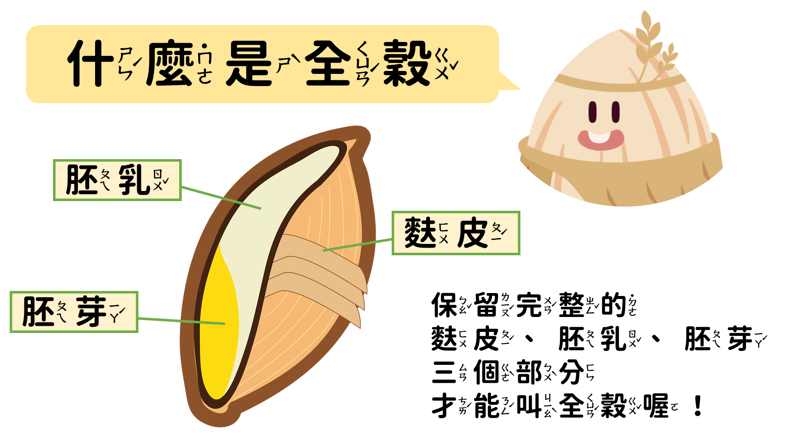
Notes:
全榖的「全」是代表麩皮、胚乳、胚芽「全」部都有的意思

Slide 13
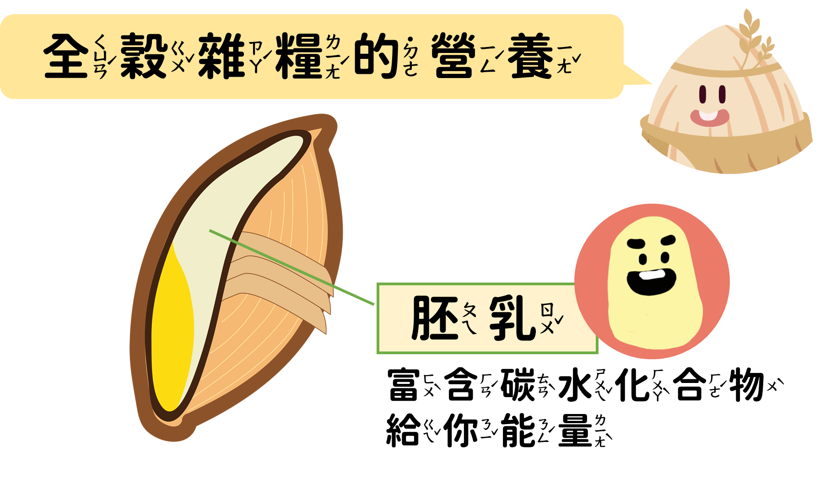

Slide 14
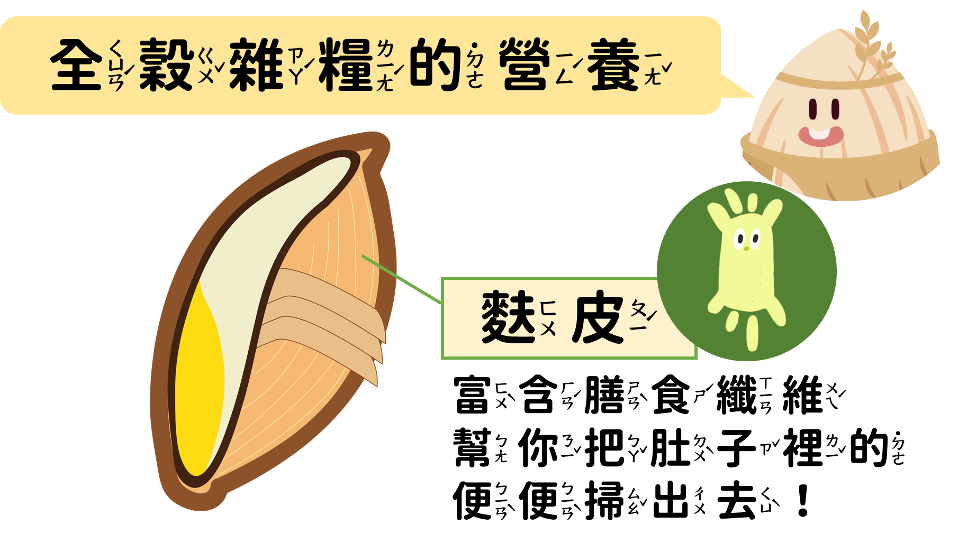

Slide 15
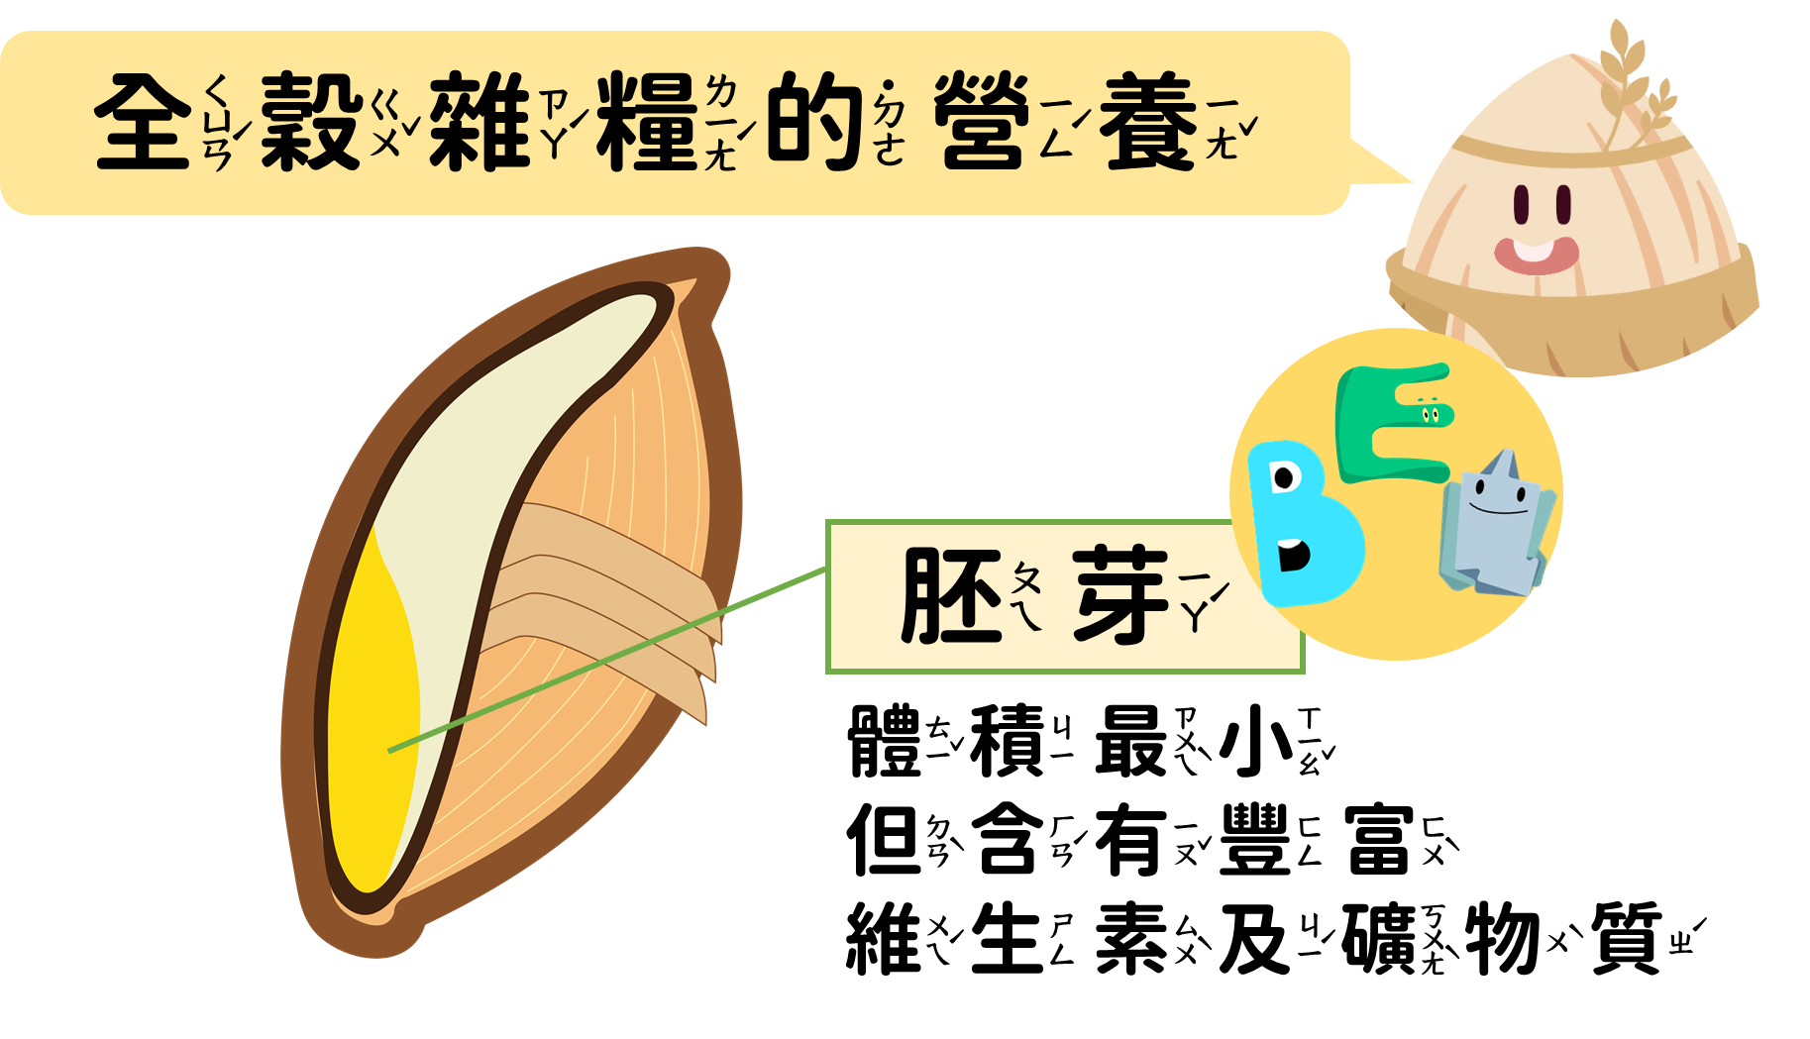

Slide 16
Notes:
介紹稻穀變成白米的過程，每一步驟都會流失一些營養
較常看到的白米並不是全穀，因為已經去掉麩皮、胚芽，只剩下胚乳
只有糙米是全穀類唷!

Slide 17
Notes:
透過影片加強學生對於全穀的概念
均衡飲食金國王的環遊旅程-全榖村 片段
https://youtu.be/ONt2yg34f9g?t=381

Slide 18
Notes:
透過實際照片觀察，更加了解全穀的全貌
若可準備實物給學生觀察，效果會更好喔！

Slide 19
Notes:
紫米是因為麩皮的顏色是紫色的，所以更能夠清楚分辨麩皮跟胚乳喔

Slide 21
Notes:
問問小朋友們，有沒有發現吃全穀的時候，咀嚼更多下呢
因為富含膳食纖維的麩皮，會讓人想要咀嚼更多下才吞下去喔！

Slide 24
Notes:
播放全穀短片-穀穀去呷，透過影片讓孩子複習全穀營養與重要性
看完以後，問孩子還記得剛剛影片裡面提到的全穀有哪些嗎？讓學生舉手回答
影片連結：https://youtu.be/_vaXMiRGI1M

Slide 25
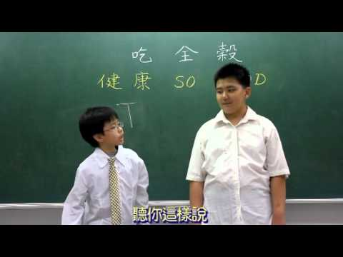

Slide 26
Notes:
若場地限制無法跳操，可播放全穀操歌曲，讓小朋友看著歌詞跟著一起唱
影片連結：https://youtu.be/WL7D8R7ut3o

Slide 28
Kahoot！ 互動式遊戲
使用說明
吃全穀顧健康
遊戲連結
Notes:
有獎徵答可以使用 數位工具-Kahoot 增加孩子的興趣，也可提供給各班自行使用此題庫做活動
使用說明：https://docs.google.com/presentation/d/1XnhAWgPzsX74YzR9WYQ-Zd-ouH1f9Dx0TaVuUHOI79Q/edit?usp=sharing
遊戲連結：https://create.kahoot.it/share/221/4af84e81-439c-4747-8131-a4bd5afc4b0b

Slide 29
Wordwall-課後複習小遊戲
可直接切換不同遊戲形式
https://wordwall.net/tc/resource/34466702
Notes:
透過簡單問答小遊戲，加強孩子們的印象
遊戲連結：https://wordwall.net/tc/resource/34466702

